Slide 1

Môn: Tin học
Lớp: 3
CHỦ ĐỀ B: MẠNG MÁY TÍNH VÀ INTERNET
BÀI 1: THÔNG TIN TRÊN INTERNET

Slide 2

Môn: Tin
Bài 1: Thông tin trên Internet
(SGK - trang 33)
Mục tiêu bài học:
Biết được trên Internet có nhiều thông tin bổ ích và lí thú.
1
2
Biết được có thể tìm thấy trên Internet những thông tin không có sẵn trong máy tính.

Slide 3



Khởi động
Em hoặc bố, mẹ em thường xem những thông tin gì trên Internet? Hãy kể cho các bạn cùng biết?

Slide 4


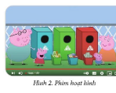

1. Xem tin tức và chương trình giải trí trên Internet
Đố em: Các hình 1, 2 và 3 được cắt từ các video có trên Internet. Mỗi hình này cho em thông tin gì?
Hình 1.
Chương trình dự báo thời tiết
Hình 2.
Phim hoạt hình
Hình 3.
Kể chuyện lớp 3

Slide 5
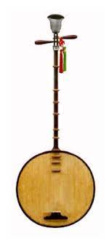
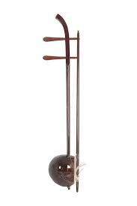
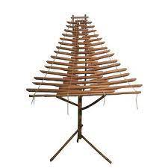
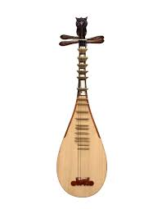
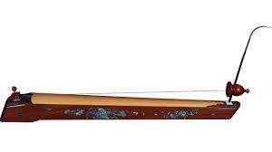
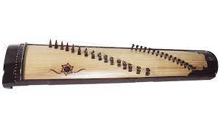
Đàn gáo
Đàn T’rưng
Đàn tì bà
Đàn nguyệt
Đàn tranh
Đàn bầu

Slide 6

2. Tìm trên Internet những thông tin
không có sẵn trên máy tính
- Bạn nào đã biết cách truy cập và tìm kiếm thông tin trên Internet?
- Để truy cập Internet, máy tính cần những trình duyệt nào và cần mạng không?

Slide 7



- Các trình duyệt Internet
Truy cập Internet
- Mạng máy tính

Slide 8
Cách tìm kiếm thông tin trên Internet
B1: Vào 1 trong các trình duyệt có trên máy tính
B2: Gõ nội dung thông tin cần tìm kiếm rồi nhấn Enter

Slide 9

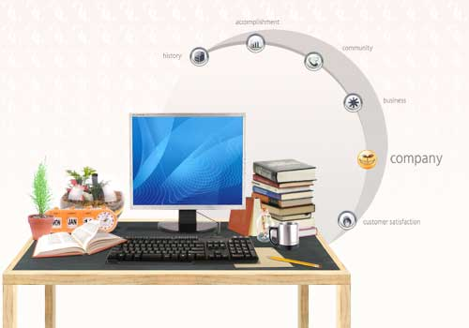

THỰC HÀNH

Slide 10

HĐ 1. Truy cập Internet và tìm kiếm thông tin bài hát
” Lớp chúng ta đoàn kết” (hoạt động cá nhân 4 phút)
HĐ 2. Tìm kiếm thông tin nhạc sĩ Mộng Lân (hoạt động nhóm 6 phút)

Slide 11
TRÒ CHƠI
“ AI NHANH AI ĐÚNG”

Slide 12


Câu 1: Để truy cập và tìm kiếm thông tin trên Internet máy tính cần có những gì?
B
Các trình duyệt
A
Chuột máy tính
Mạng máy tính
Cả B và C
C
D

Slide 13

Câu 2: Đâu không phải là trình duyệt Internet?
A
B
C
D

Slide 14
Câu 3: Muốn tìm kiếm thông tin hữu ích không có trong máy tính em phải làm gì?
A
Đọc sách
B
Xem tin tức trên Tivi
C
Tìm kiếm thông tin trên Internet
D
Xem hoạt hình trên Tivi

Slide 15




CHÚC CÁC EM HỌC TỐT

